Slide 1
Curso big data com MapReduce spark Pós-graduação em Ciência de Dados e Machine Learning Módulo 3 - Data Mining e Machine Learning
Professor Msc. Ricardo José Menezes Maia

Slide 2
Spark Streaming

Slide 3
Python e Spark
Spark Streaming é uma extensão do Spark API principal que permite o processamento escalonável, de alto rendimento e tolerante a falhas de fluxos de dados ao vivo.

Slide 4
Python e Spark
Os dados podem ser obtidos de muitas fontes, como Kafka, Flume, Kinesis ou soquetes TCP, e podem ser processados usando algoritmos complexos expressos com funções de alto nível, como mapear, reduzir, juntar e janela.

Slide 5
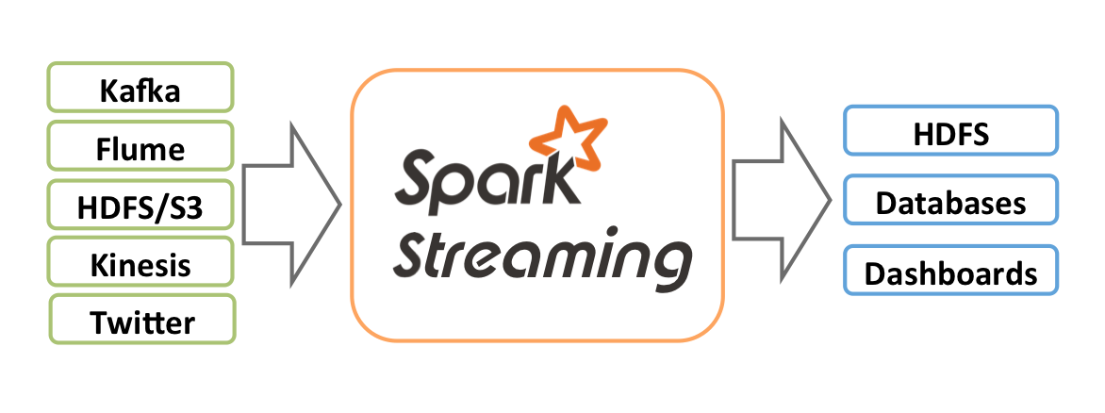
Python e Spark

Slide 6
Python e Spark
Internamente, o Spark Streaming recebe fluxos de dados de entrada ao vivo e divide os dados em lotes, que são então processados pelo mecanismo Spark para gerar o fluxo final de resultados em lotes.

Slide 7
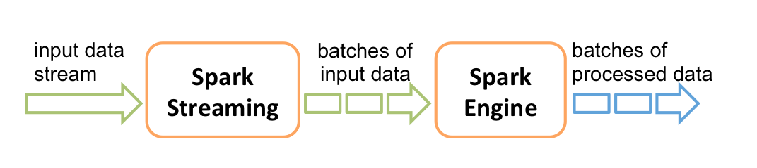
Python e Spark

Slide 8
Python and Spark
As várias fontes de dados possíveis (Kafka, Flume, Kinesis, etc…) não podem ser mostradas de forma realista em um único computador.
Se o seu local de trabalho exige o uso de uma dessas fontes, o Spark fornece guias de integração completos.

